Slide 1


Slide 2
Temas a desarrollar
Requerimientos del software
Análisis de requisitos Documentación de requerimientos
Requerimientos funcionales vs. no funcionales
Síntesis

Slide 3
Requerimientos del software

Slide 4

Requerimientos del software
Requerimientos del usuario: son descripciones, en lenguaje sencillo y en diagramas, de lo que se espera que el sistema haga y de las restricciones bajo las cuáles tiene que operar.
Ejemplos: software para un gimnasio
El sistema debe permitir a los usuarios registrarse con su dirección de correo electrónico.
Los usuarios deben poder registrarse a la clase que
desean tomar y se le debe enviar un mensaje por WhatsApp de confirmación.

Slide 5

Requerimientos del software
Requerimientos del usuario: algunos problemas que pueden surgir
y que se deben evitar:
Falta de claridad
Confusión de requerimientos
Conjunción de requerimientos

Slide 6
Requerimientos del sistema
Requerimientos del sistema: establecen detalle las funciones,
servicios y restricciones operativas del sistema.
Ejemplos: software para un gimnasio
- Los usuarios contarán con un estado activo/inactivo. Se considerará inactivo al usuario que por más de 90 días no haya ingresado a la aplicación.

Slide 7
Análisis de requisitos

Slide 8

Requerimientos del software
El equipo de desarrollo se enfoca en comprender y definir de manera precisa qué funcionalidades y características debe tener el software a desarrollar.
Sin una comprensión clara de los requisitos del sistema, existe un riesgo significativo de desarrollar un producto que no cumpla con las necesidades del cliente o que presente diferencias importantes.

Slide 9
Actividades
Análisis de documentos existentes:
Entrevistas con los usuarios:
Observación de procesos:
Encuentros con un conjunto predefinido de preguntas para recopilar información de manera sistemática.
El equipo observa el proceso de cómo se llevan actualmente las actividades a cabo.
Revisión de documentación actual como manuales, informes y especificaciones técnicas.

Slide 10
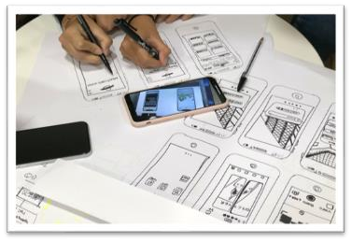
Herramientas y técnicas
Prototipado: realizar una representación del sistema y del flujo. El objetivo principal es validar y refinar los requisitos del sistema a través de la retroalimentación de los usuarios finales.
Permiten una representación visual y funcional del software.

Slide 11
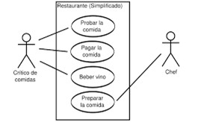
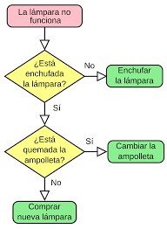
Herramientas y técnicas
Casos de uso: descripciones detalladas de cómo interactúan los usuarios con el sistema, ayudando a identificar los requisitos.
Diagramas de flujo: representaciones visuales en diagramas de cómo serán los procesos del sistema, mostrando la secuencia de acciones y decisiones.

Slide 12
Documentación de requerimientos

Slide 13

SRS - Documento de Especificación de Requisitos del Sistema
El SRS es un documento que explicita una descripción
detallada de todos los requisitos del sistema.
Algunos de los puntos que se incluyen son:
Descripción general del sistema.
Requisitos funcionales.
Requisitos no funcionales.
Interfaces del sistema.
Restricciones y limitaciones.
Requisitos de rendimiento, seguridad, documentación.

Slide 14
Requerimientos funcionales vs. no funcionales

Slide 15
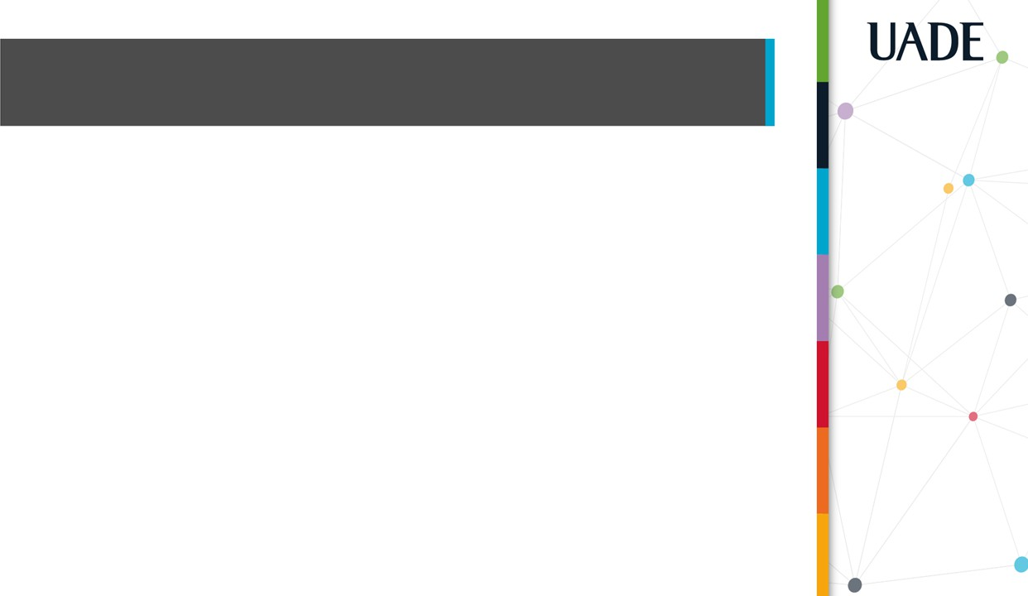
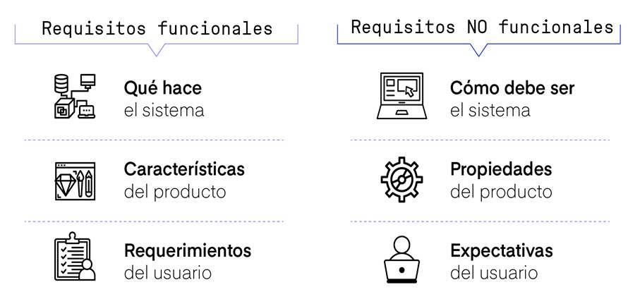
Requerimientos funcionales

Slide 16
Requerimientos funcionales
Describen lo que el sistema debe hacer, algunos aspectos a tener en cuenta:
Describen las interacciones de los usuarios con el sistema. (Por ejemplo, navegación a través de las pantallas).
Deben ser verificables, es decir, se pueden probar para determinar si el sistema cumple con ellos.
Describen las funciones específicas que el sistema debe realizar.
Especifican cómo debe comportarse el sistema en diversas situaciones.

Slide 17
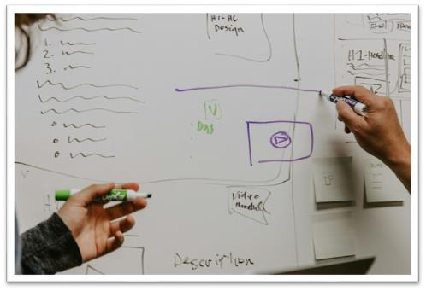
Requerimientos no funcionales
Es una especificación que describe cómo se debe comportar el sistema en términos de calidad, restricciones y características que no están relacionadas con las funcionalidades que el sistema debe realizar.

Slide 18
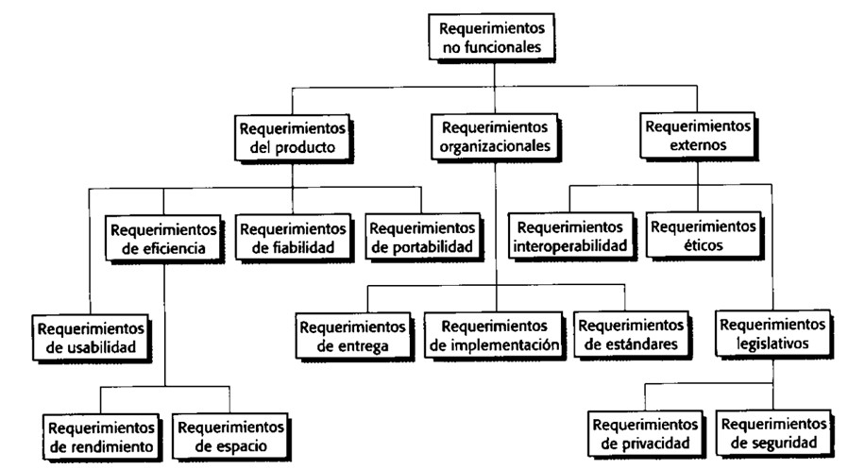
Requerimientos no funcionales

Slide 19
Síntesis

Slide 20
Síntesis
Los requerimientos de software es la especificación en lenguaje natural, de las necesidades que el sistema debe cumplir de manera satisfactoria. Para recopilar estos requerimientos, se utilizan distintas técnicas como las entrevistas, análisis de documentos, observación, entre otros. El documento final que se genera es el “Documento de Especificación de Requisitos” (SRD).
Los requerimientos pueden ser funcionales o no funcionales:
Funcionales: describen qué tiene que hacer el sistema, es decir, que el funcionamiento cumpla con lo requerido por el cliente.
No funcionales: describen el “cómo”, es decir, las características emergentes como la fiabilidad, tiempo de respuesta, seguridad, entre otras.

Slide 21
¡Muchas gracias!

